Slide 1
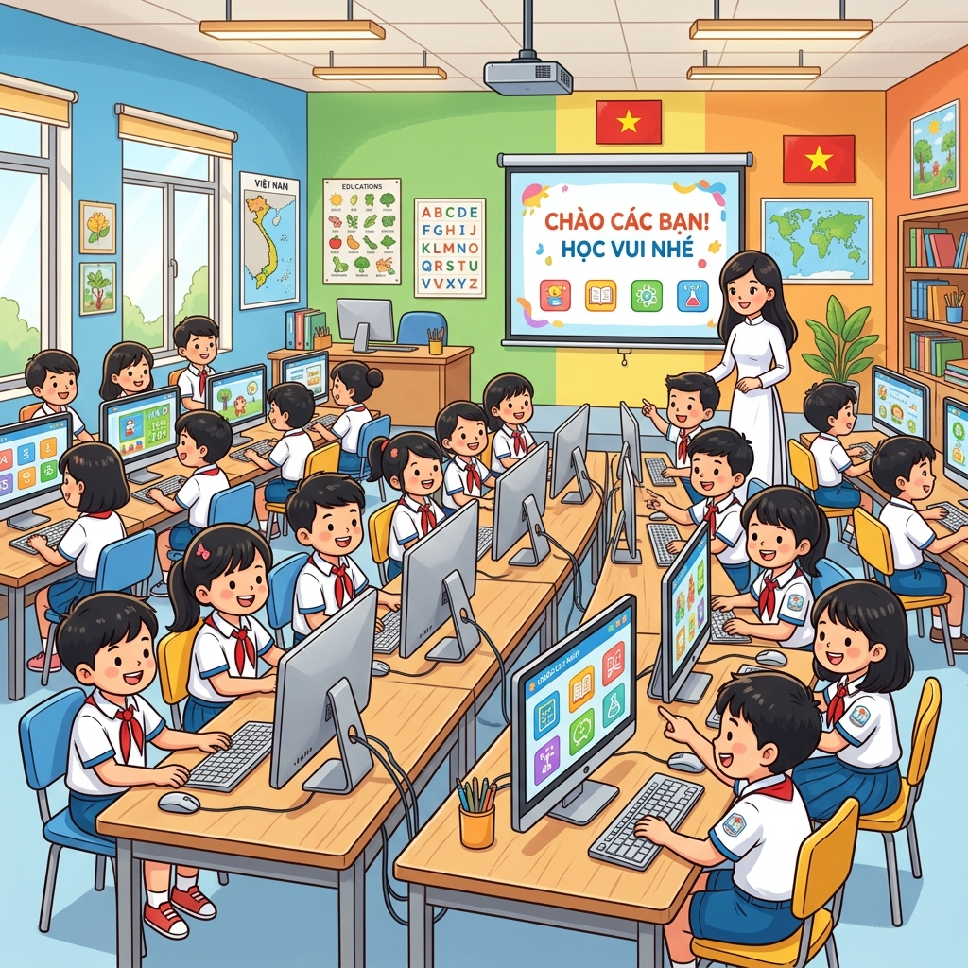
TIN HỌC 5 • NĂM HỌC 2026 – 2027
Tiết 0 — Định hướng
Ky nang so the ky 21
Trường TH & THCS UNIGO
Giáo viên: Đậu Đình Nguyên

Slide 2
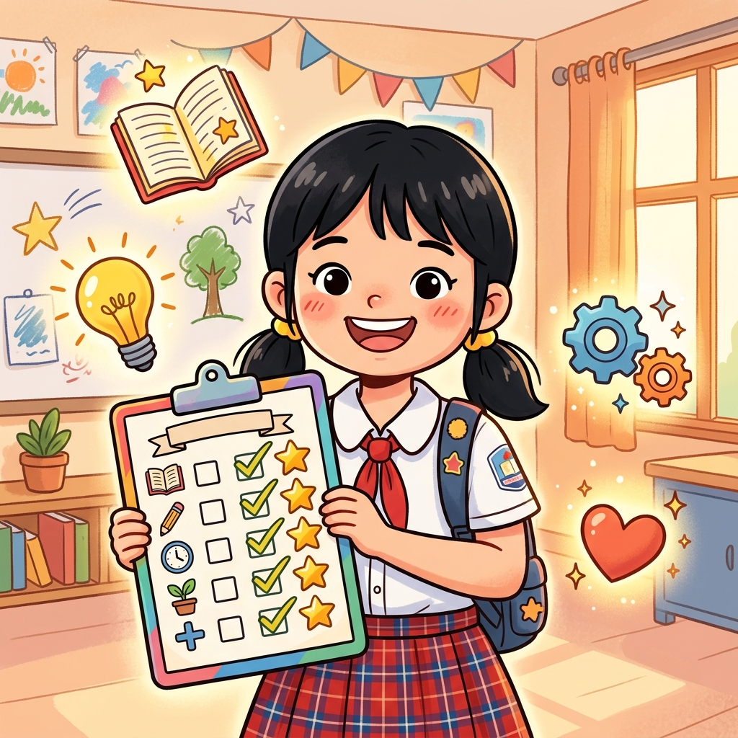
🎯 Mục tiêu tiết học
● Tổng quan chương trình Tin học 5.
● Nội quy an toàn phòng máy tính UNIGO.
● Ứng xử văn minh trên môi trường số (Digital Citizenship).

Slide 3

🎮 Thế giới số quanh em
● Thiết bị nào quanh em? (máy tính, tablet...)
● Em đã dùng máy tính để làm gì?
● Tin học 5: "người dùng" → "nhà sáng tạo số"!

Slide 4
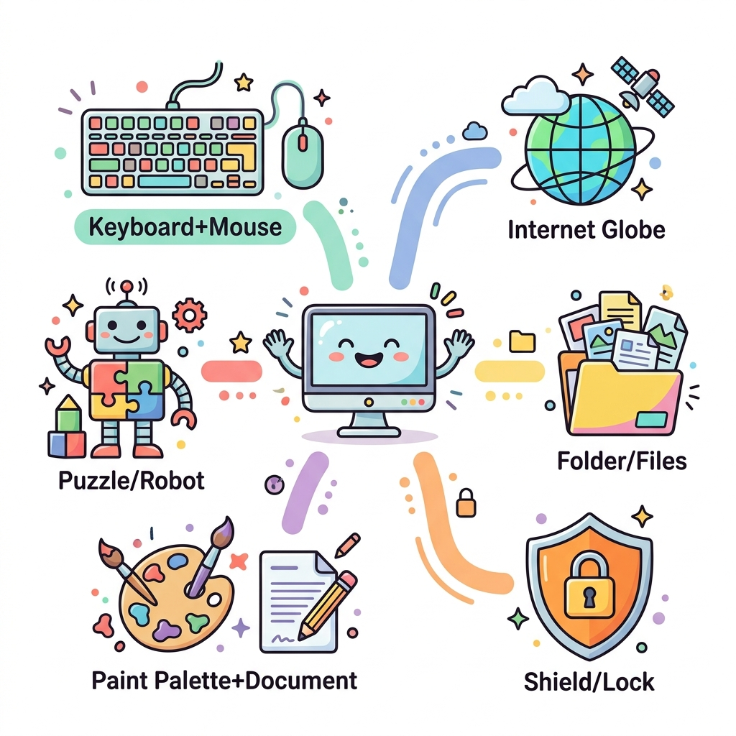
📚 Chương trình Tin học 5
● Máy tính & Em (Computer & Me)
● Internet & Mạng (Internet Basics)
● Lưu trữ dữ liệu (Data Organization)
● Đạo đức số (Digital Ethics)
● Ứng dụng Tin học (IT Apps)
● Giải quyết vấn đề & Lập trình (Coding)

Slide 5
🚀 Cách học hiệu quả
● Trải nghiệm (Hands-on)
● Dự án (Project-based)
● Tìm lỗi (Debugging)
🧠 Tư duy máy tính
● Phân rã (Decomposition)
● Nhận mẫu (Pattern)
● Thuật toán (Algorithm)

Slide 6
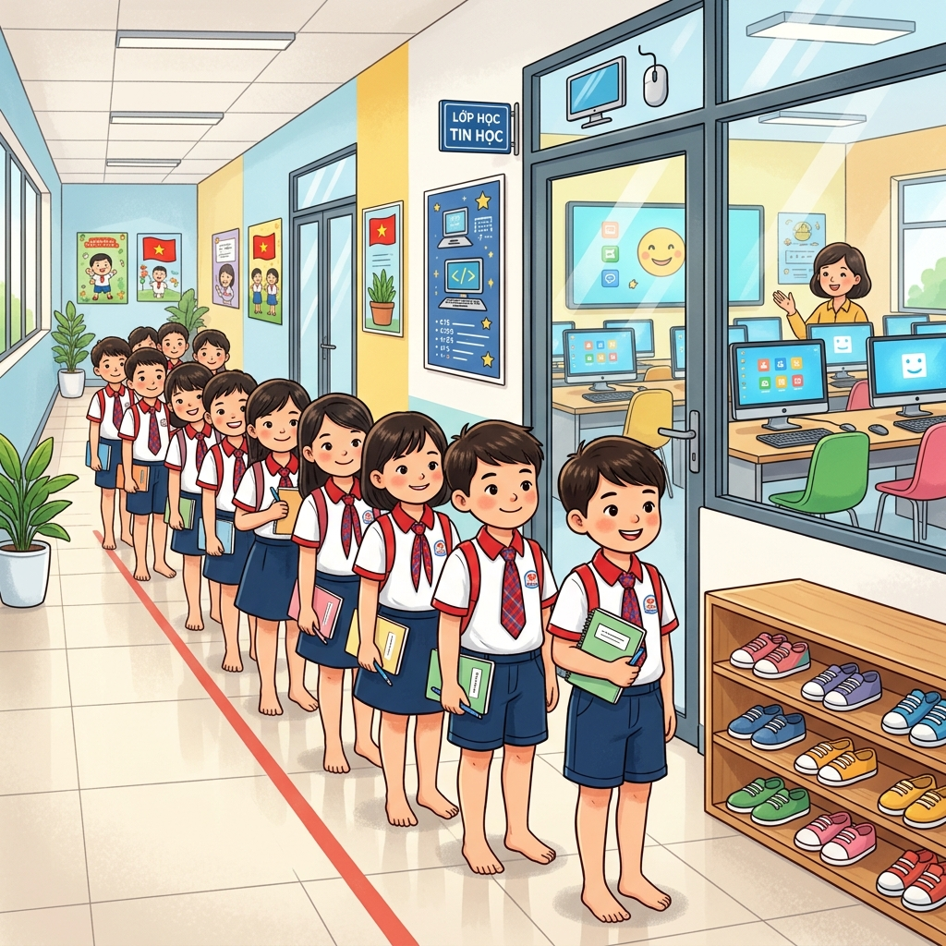
⚠️ I. Trước khi vào phòng máy
● Trang phục chỉnh tề; để balo, giày dép đúng nơi quy định.
● Chỉ mang sách, vở, bút và tài liệu được phép vào vị trí ngồi.
● NGHIÊM CẤM mang đồ ăn, thức uống, kẹo cao su, chất dễ cháy nổ vào phòng máy.

Slide 7
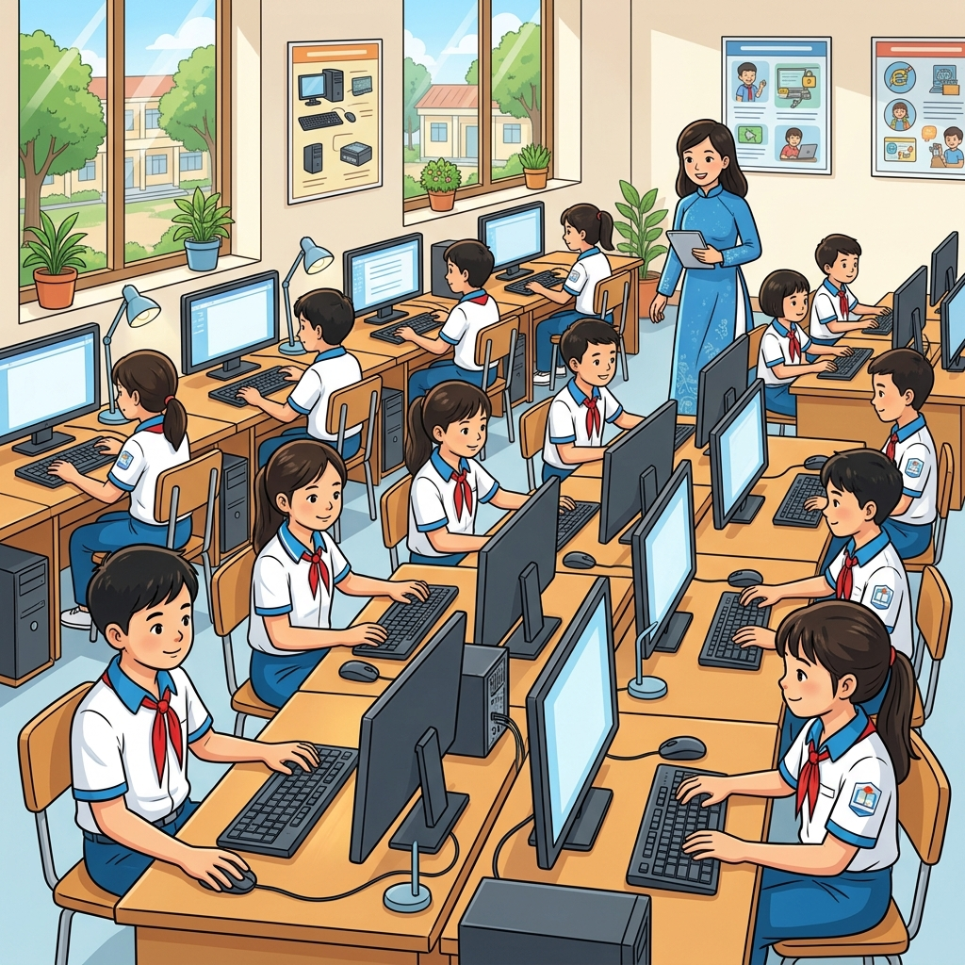
⚠️ II. Trong giờ học
● Ngồi đúng vị trí, đúng máy tính được phân công.
● Kiểm tra máy trước khi bật; không tự ý tháo lắp, cài/gỡ phần mềm.
● Chỉ truy cập nội dung phục vụ bài học; cấm chơi game, xem phim.
● Giữ trật tự, không nói chuyện riêng, không đi lại tự do.

Slide 8
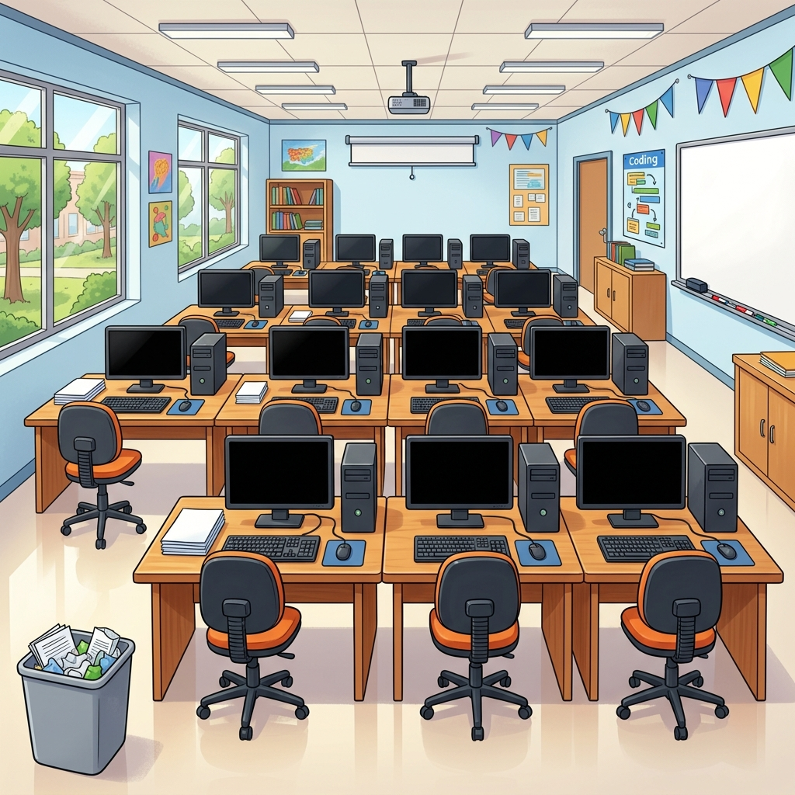
⚠️ III. Sau khi kết thúc giờ học
● Tắt máy đúng quy trình (Shutdown); KHÔNG ngắt nguồn đột ngột.
● Bàn phím, chuột để ngay ngắn; ghế đẩy sát vào gầm bàn.
● Thu gom rác cá nhân, giấy nháp bỏ vào thùng rác.

Slide 9

🛡️ An toàn số (Digital Safety)
● Giữ bí mật mật khẩu (password).
● Không chia sẻ thông tin cá nhân.
● Cảnh giác link lạ, file lạ.
● Ứng xử văn minh, không bắt nạt mạng.

Slide 10
📊 Cách đánh giá
● Đánh giá thường xuyên (ĐGTX).
● Đánh giá định kỳ (4 lần/năm).
● Sản phẩm dự án nhóm.
📚 Đồ dùng cần có
● SGK Tin học 5.
● Vở ghi & sổ tay cá nhân.
● USB / thẻ nhớ (THCS).

Slide 11
📝 Nhiệm vụ mở rộng (Homework)
● Viết 2 mục tiêu em muốn đạt trong năm học.
● Đề xuất 1 sản phẩm số muốn tự tạo.
● Cam kết thực hiện nội quy phòng máy.
● Về nhà: Xem trước Bài 1 trong SGK.

Slide 12
📌 Ghi nhớ — Tin học 5
● Tin học mang đến kỹ năng số thiết thực.
● Tuân thủ nội quy & ứng xử văn minh.
● Tự tin khám phá, sáng tạo!
Chúc các em năm học tuyệt vời! 🎉

